Slide 1
স্বাগতম

Slide 2
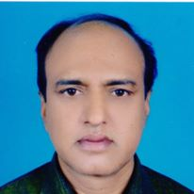
শিক্ষক পরিচিতি
মোঃ হারুন অর রশিদ সহকারী শিক্ষক আইসিটি চৌড়হাস মুকুল সংঘ মাধ্যমিক বালিকা বিদ্যানিকেতন, কুষ্টিয়া ।

Slide 3
পাঠ পরিচিতি
শ্রেণিঃ – ৬ষ্ঠ
বিষয়ঃ- বিজ্ঞান
অধ্যয়ঃ- ১৩
পাঠঃ ১ও২
সময়ঃ- ৪০মিনিট
তাং- ২৭- ০৪-১৪

Slide 4
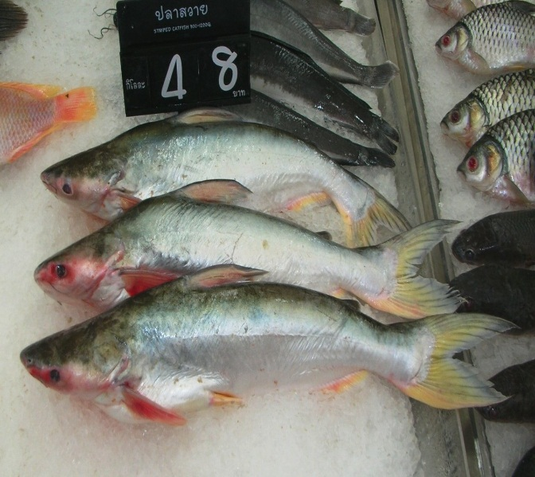
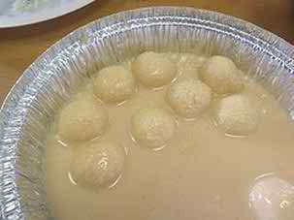
নিচের ছবি গুলো দেখো এবং চিন্তা কর

Slide 5
আজকের পাঠ
খাদ্য ও পুষ্টি

Slide 6
শিখনফল
▫ খাদ্য ও পুষ্টি কাকে বলে তা বলতে পারবে।
▫ খাদ্যের প্রকার ভেদ লিখতে পারবে।
▫ শর্করা জাতীয় খাদ্য বাখ্যা করতে পারবে।
Notes:
খ্যে

Slide 7
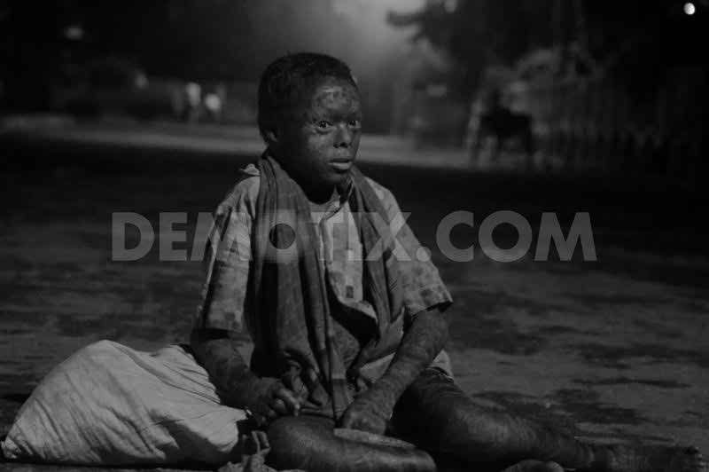
নিচের ছবিগুলি দেখো ও চিন্তা করো
রুগ্ন বাচ্চা
সুস্থ বাচ্চা

Slide 8
কর্মপত্র – ১ একক কাজ সময়- ৩মিনিট
প্রশ্নঃ খাদ্য ও পুষ্টি কাকে বলে
সমাধান
খাদ্যঃ- ,মানব দেহের গঠন বৃদ্ধি । ক্ষয় পুরণ । কাজের ক্ষমতা বৃদ্ধি
পুষ্টিঃ- দেহের বৃদ্ধি ঘটায়। ক্ষয় পুরণ ও শক্তি উথপাদন।
Notes:
পাদনতা

Slide 9
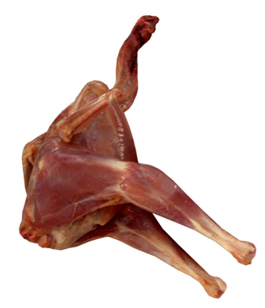
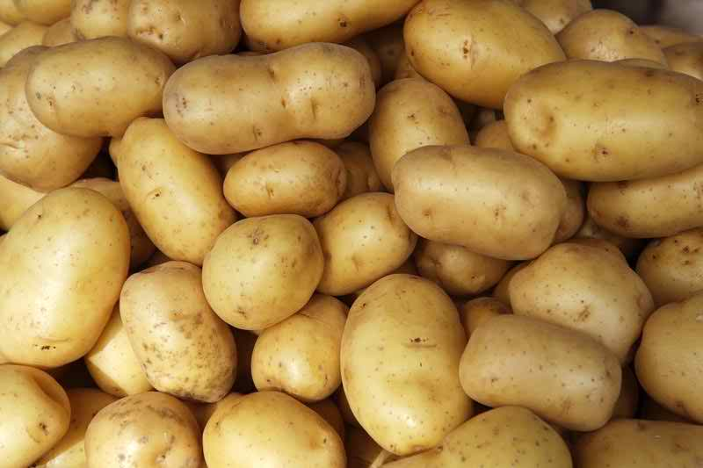
নিচের ছবিগুলি দেখো ও চিন্তা করো
মাংস
আলু

Slide 10
কর্মপত্র- ২ জোড়ায় কাজ সময়-৫মিনিট
প্রশ্নঃ- চিত্রে উল্লেখিত খাদ্যগুলির মধে কোনটিতে কি ধরনের উপাদান বিদ্যমান
সমাধান
আমিষঃ- মাছ, মাংস , ডাল
শর্করাঃ-ভাত, আলু, রুটি
Notes:
্ররি

Slide 11
নিচের ছবিগুলি দেখো ও চিন্তা করো
রুগ্ন বাচ্চা

Slide 12
কর্মপত্রঃ- ৩ দলীয় কাজ সময়- ৭মিনিট
প্রশ্নঃ- চিত্র উল্লেখিত রোগগুলি খাদ্যের কোন উপাদানের অভাবে হয়।
সমাধান
আমিষ ও শর্করা জাতীয় খাদ্যের অভাবে রোগগুলি হয়।
Notes:
্র

Slide 13
মূল্যায়ন
১। খাদ্যের উপাদান কয়টি?
(ক) ৩টি (খ) ৫টি
(গ) ৪টি (ঘ) ৬টি
২। খাদ্যের কাজ হলো-
ক্ষয় পূরন (ii) রোগ প্রতিরোধ ( iii) দেহের বৃদ্ধি সাধন
(ক) I, ii ( খ) ii, iii
(গ) I, ii, iii (ঘ) i, iii
Notes:
র

Slide 14
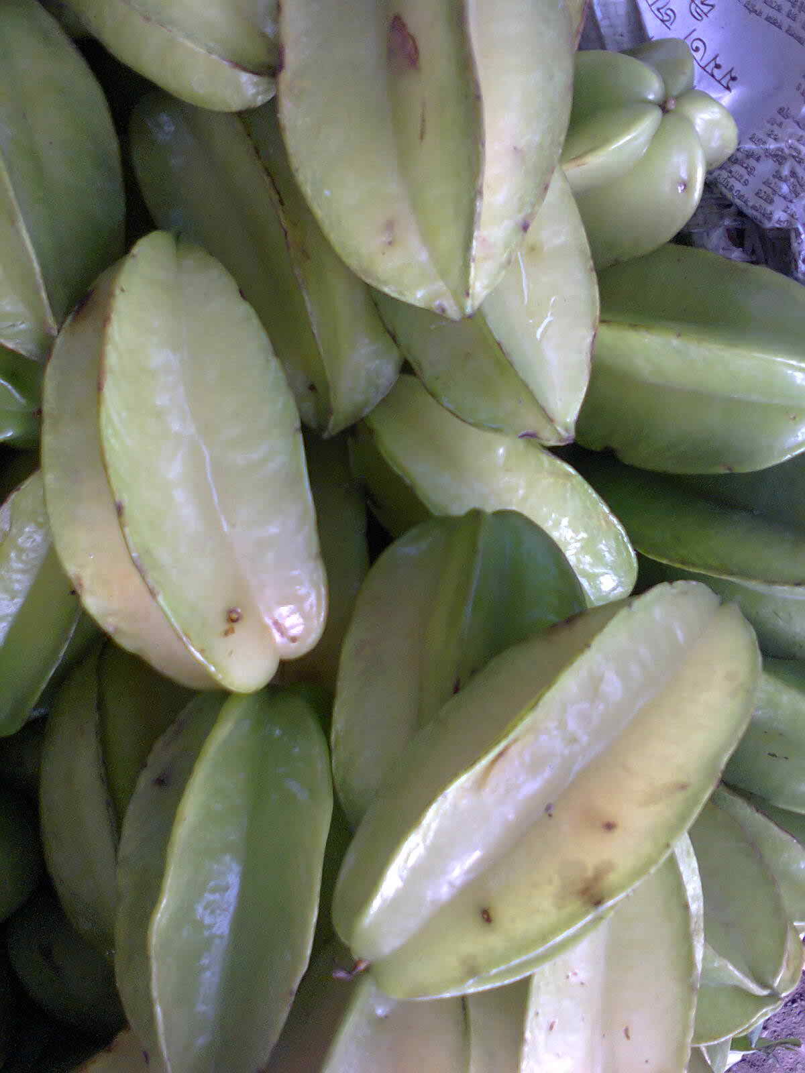
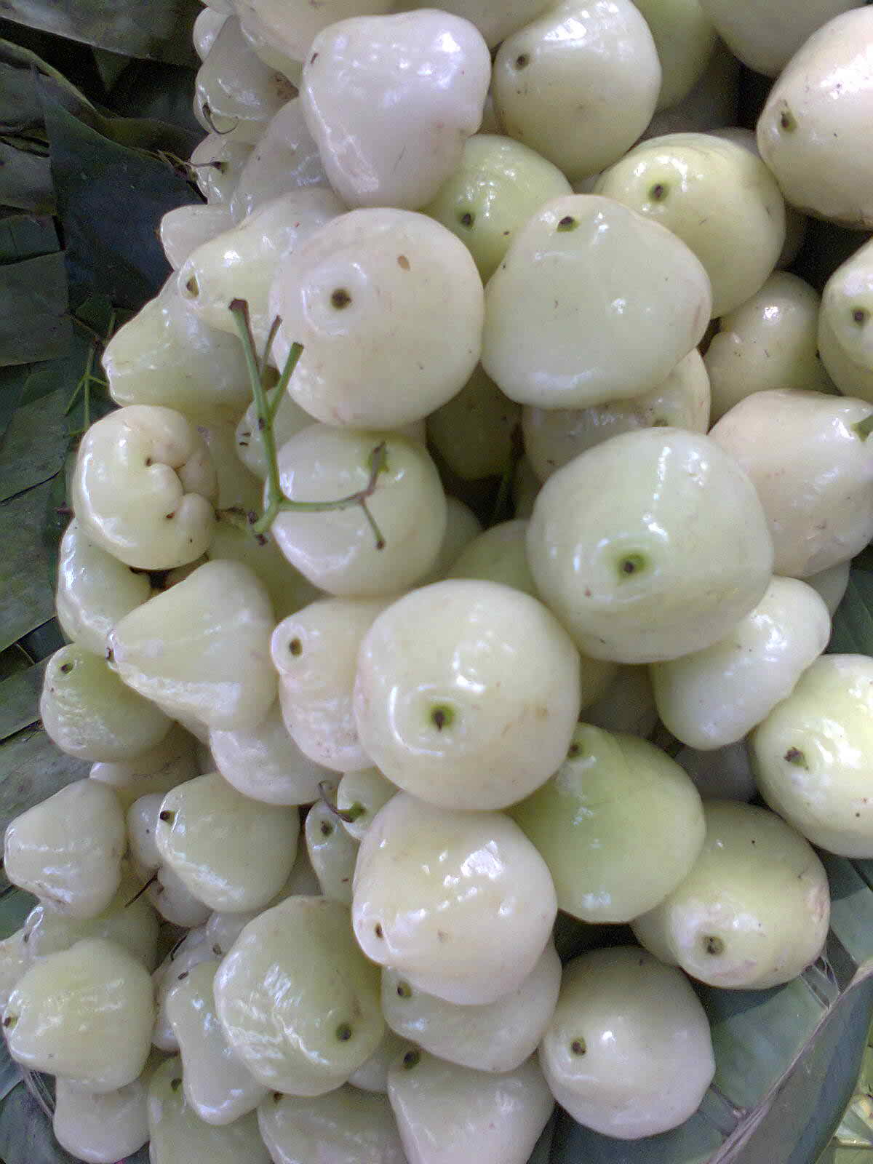
বাড়ীর কাজ
নিচের চিত্র গুলি দেখো এবং প্রশ্নের উত্তর দাও।
A
B
উদ্দীপকে A ও B চিত্রের খাদ্যটির অভাবে দেহের কোন রোগ হয় ব্যাখ্যা করো।

Slide 15
ধন্যবাদ

